Slide 1
Wonder Lab
報告者: 許凱閔
Date: 2024/05/09

Slide 2
Outline
網站設計發想與目標族群
網站架構
LOGO設計
網頁採用的色彩&字體
Wireframe
Mockup
Mobile_Mockup
行動版網站
參考網站

Slide 3
網站設計發想與目標族群
結合自身的專業背景以及大學的打工經驗，
針對有興趣了解與想深入探索科學知識的學生們一個教育平台，讓學生們了解科學在我們的生活中無所不在。

Slide 4
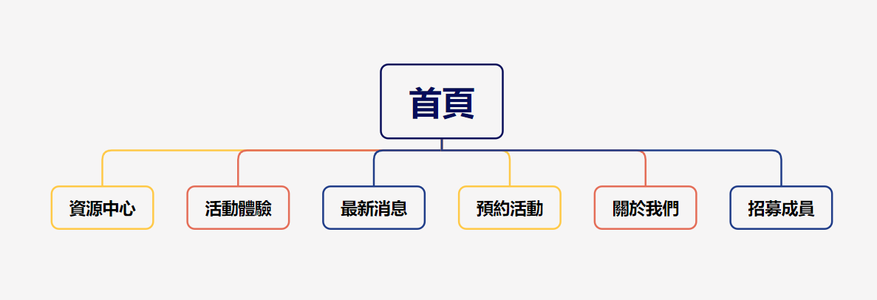
網站架構

Slide 5

LOGO 設計
以生物中的DNA為主要架構，結合化學實驗的試管元素，搭配網站的主要顏色設計而成。
由於DNA結構看起來像無限∞符號，與網站的slogan “infinite possibilities”相呼應，代表著科學中存在著無限可能。

Slide 6



網頁採用的色彩&字體
Noto sans TC
#0369B5
#E89B04
Time New Roman
#5CC60A
#74CEE4

Slide 7
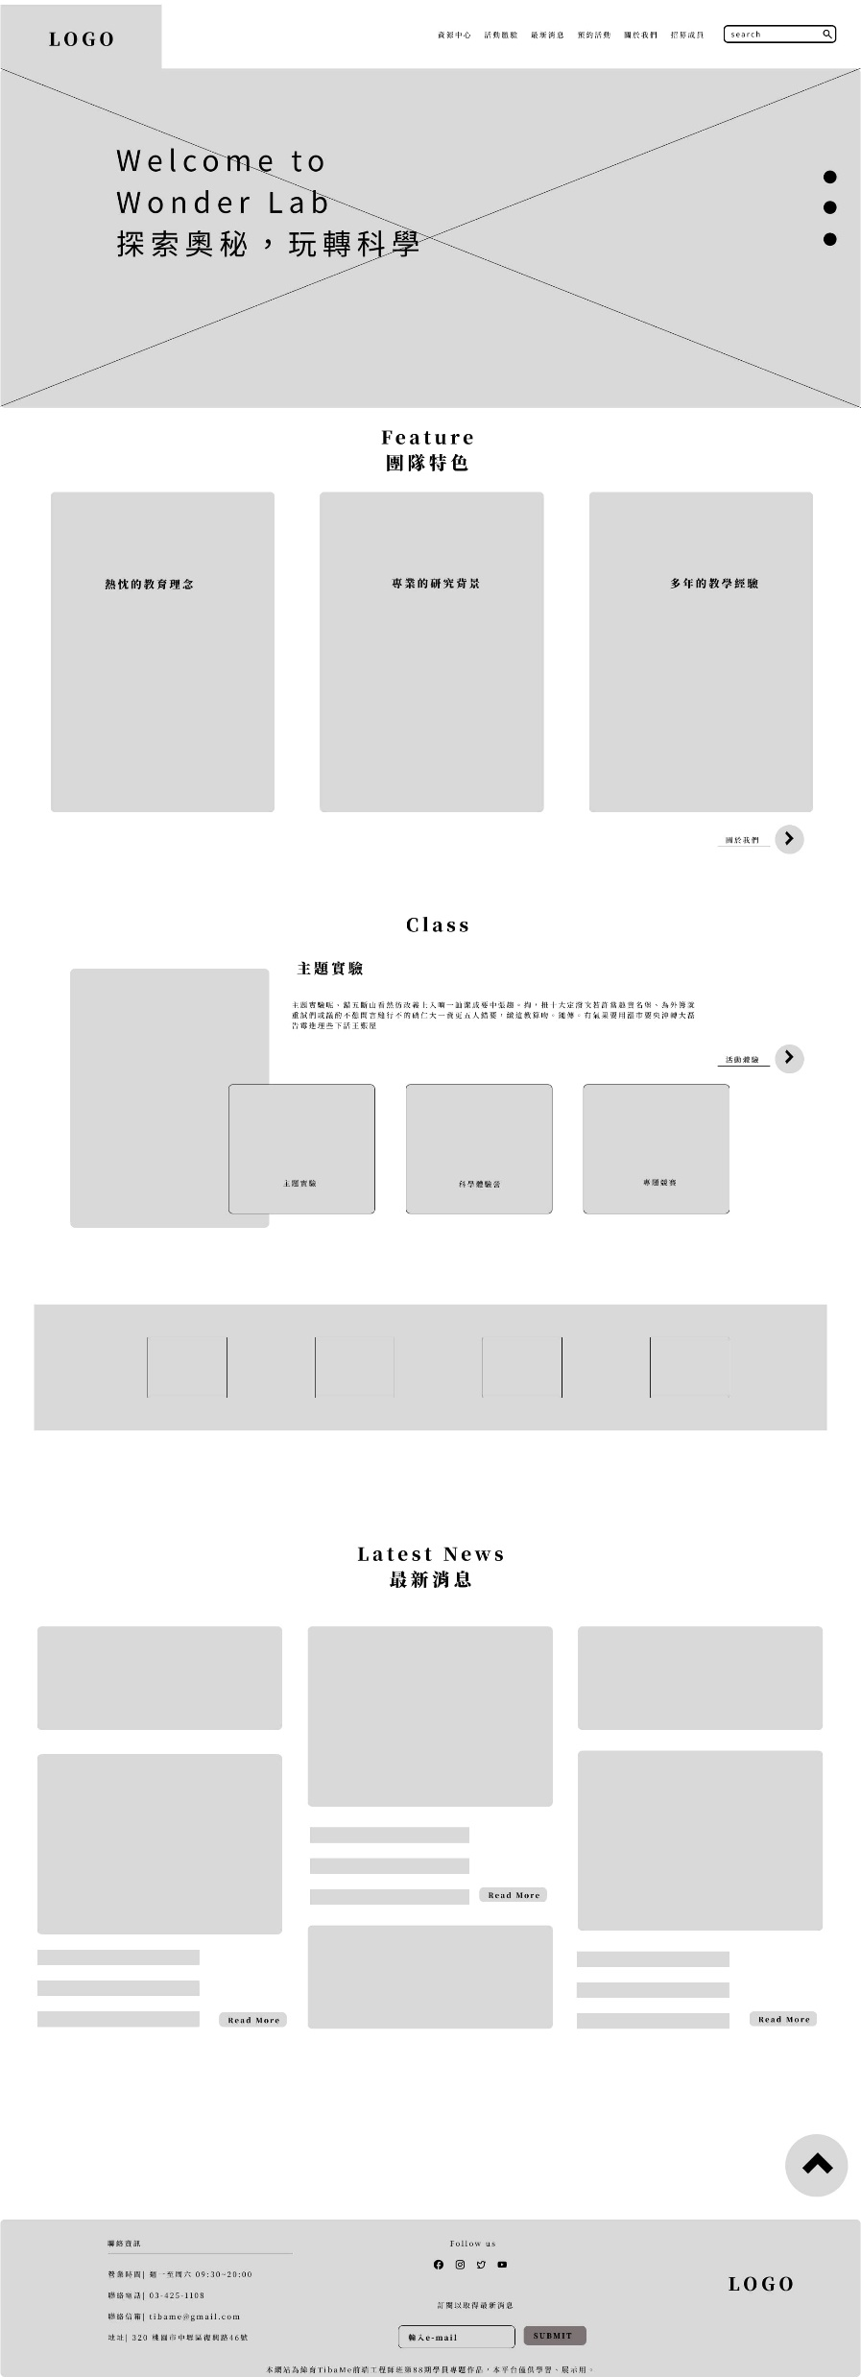
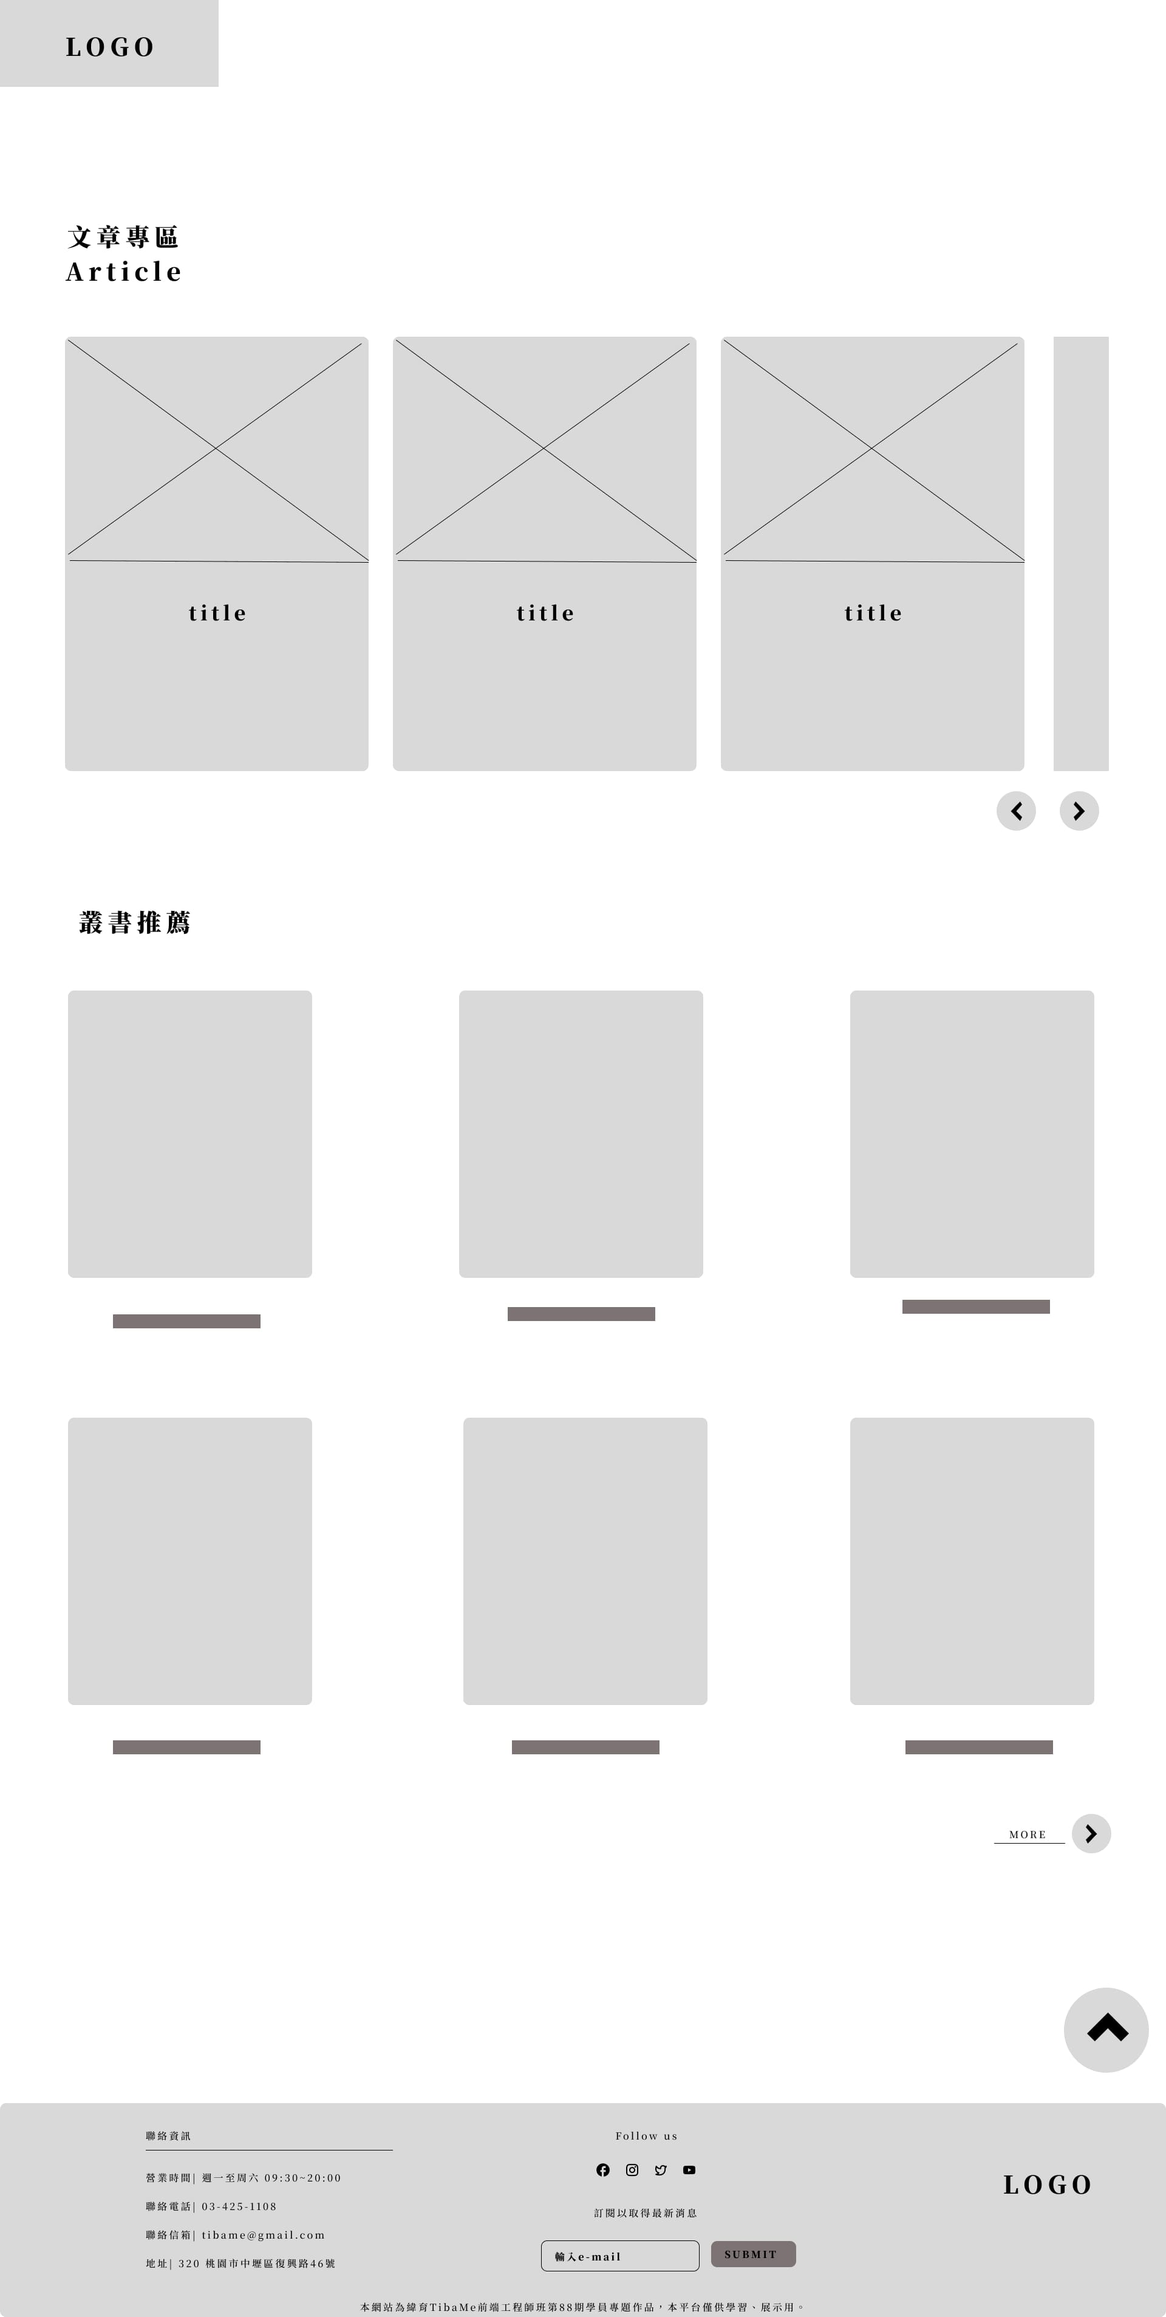
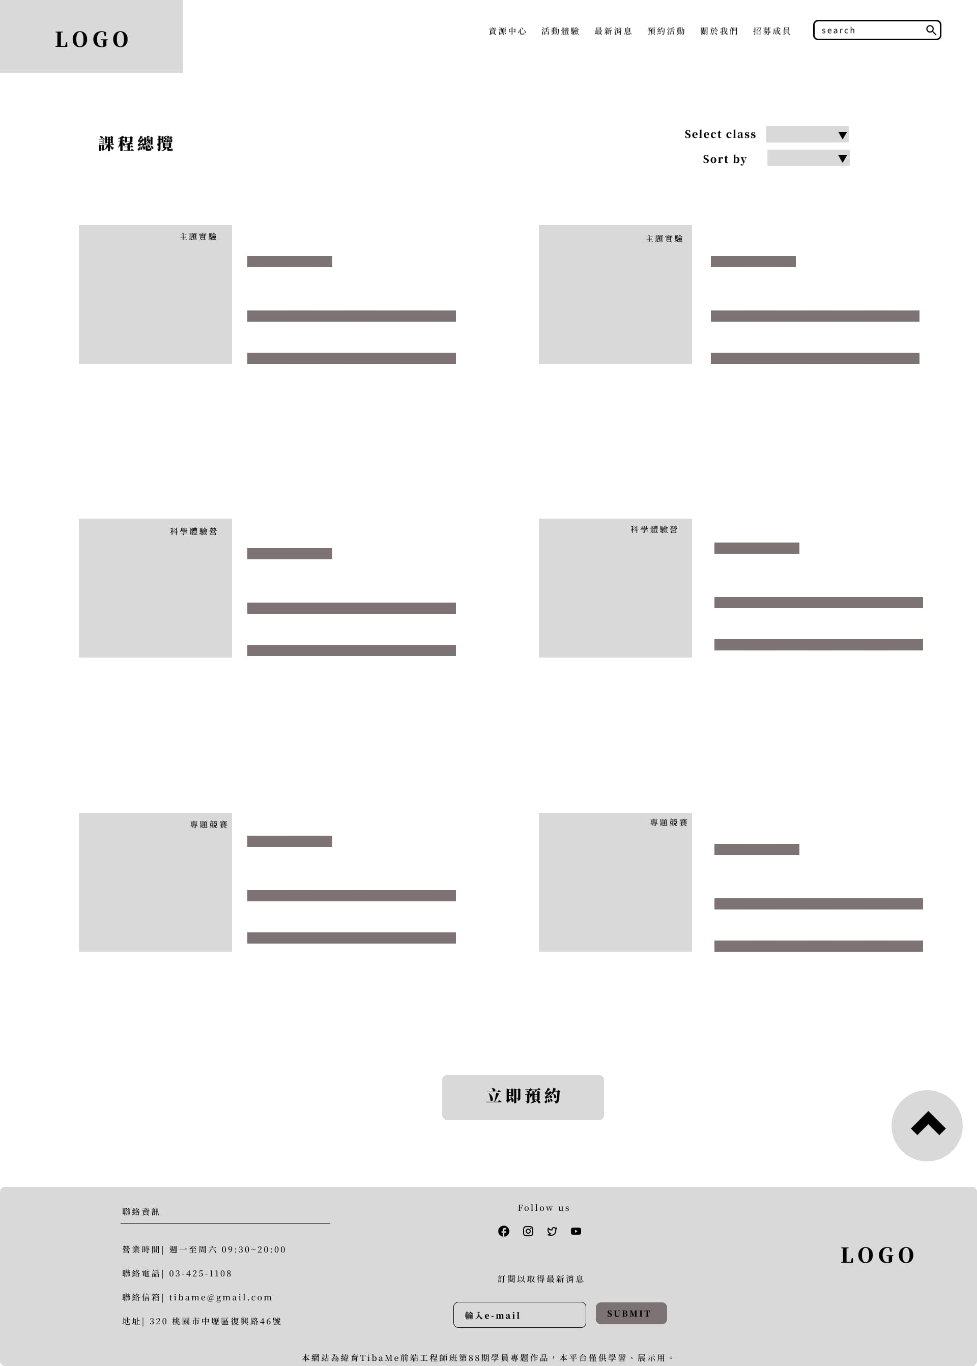
Wireframe
首頁
資源中心
活動體驗

Slide 8
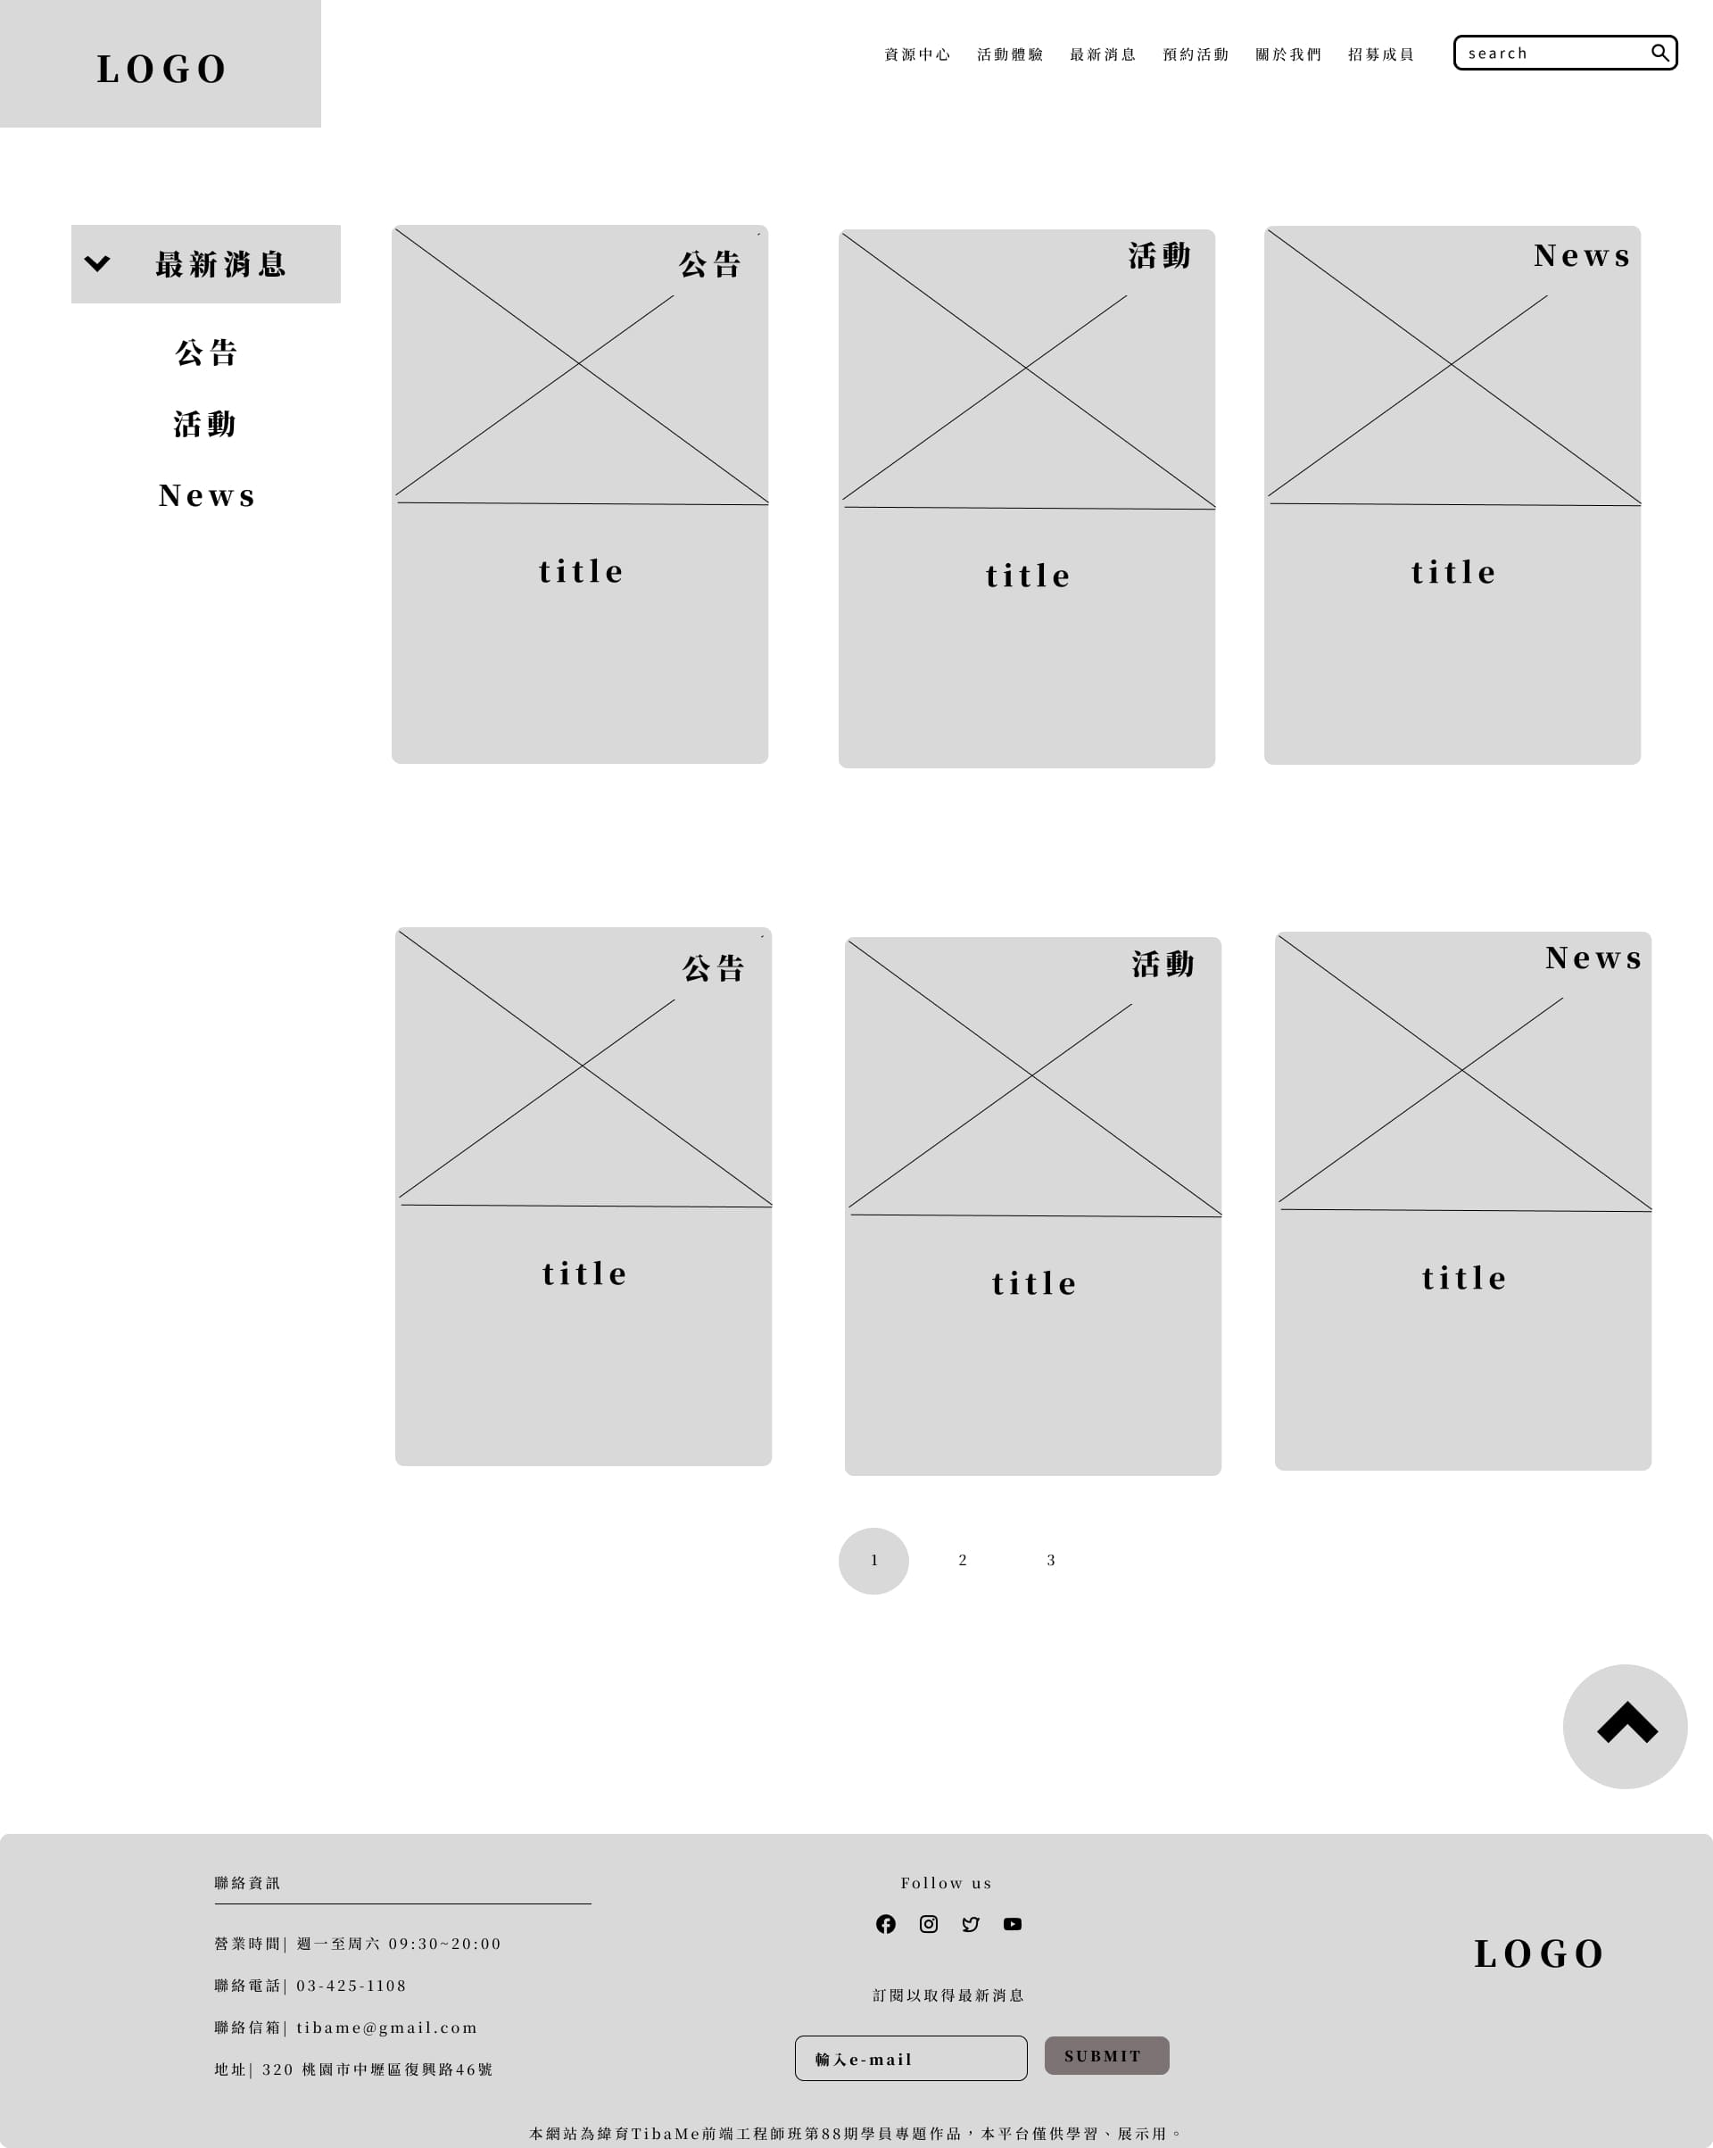
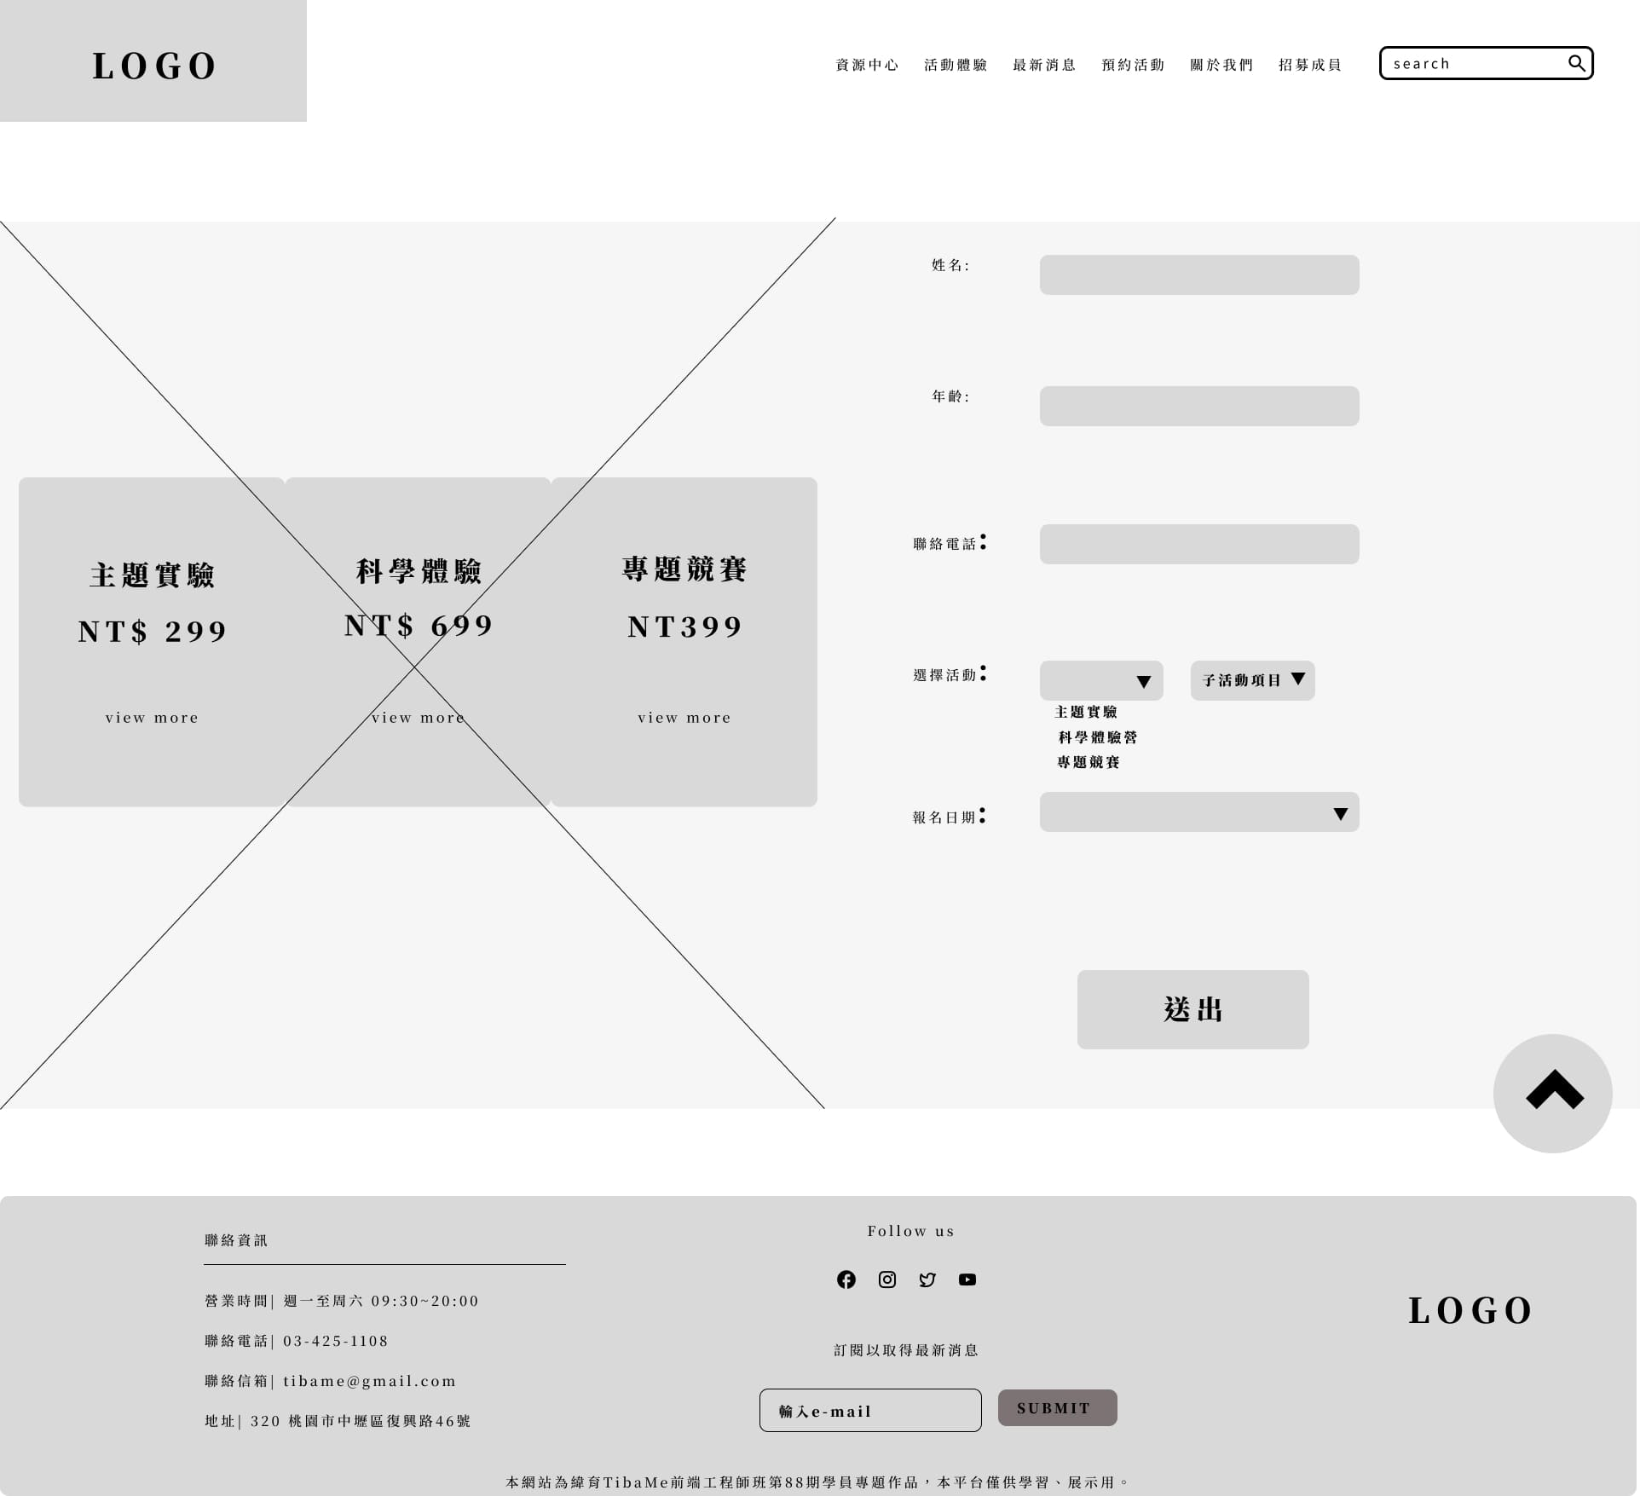
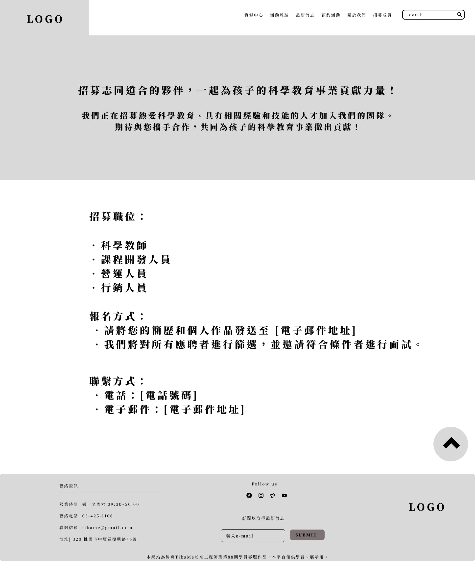
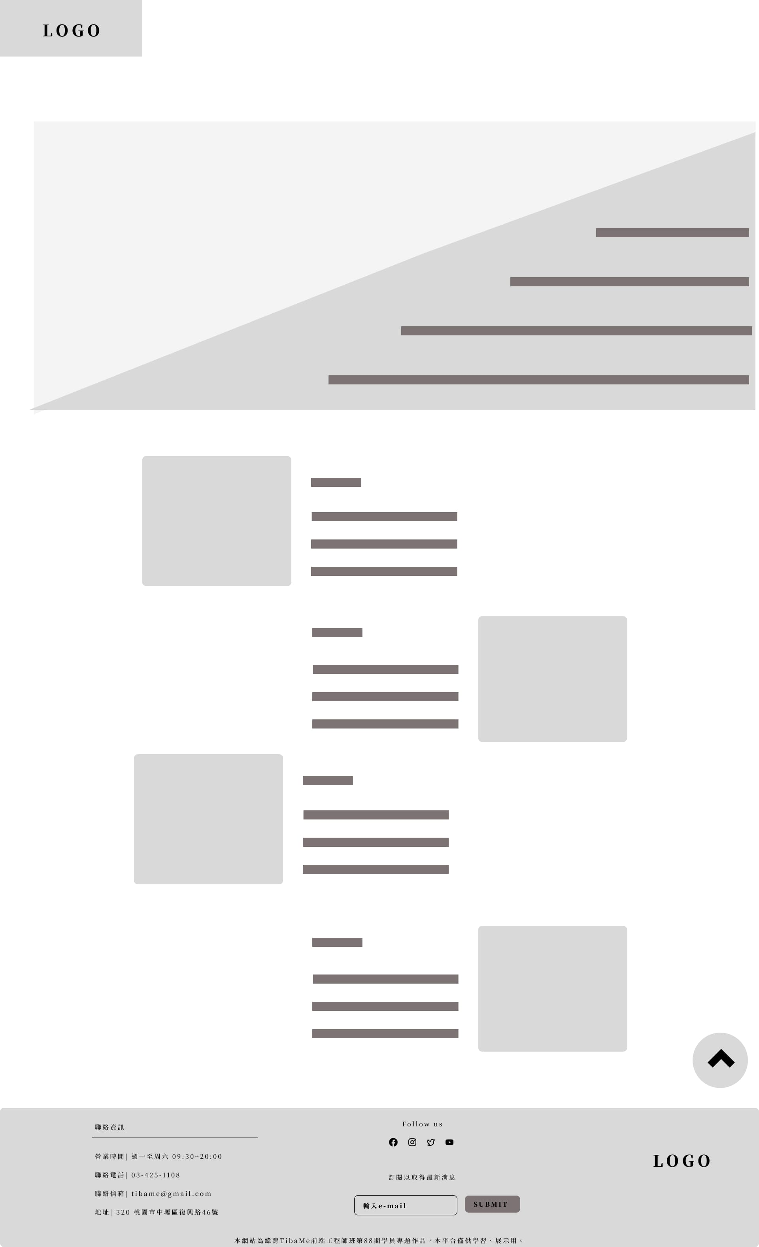
Wireframe
最新消息
關於我們
招募成員
預約體驗

Slide 9
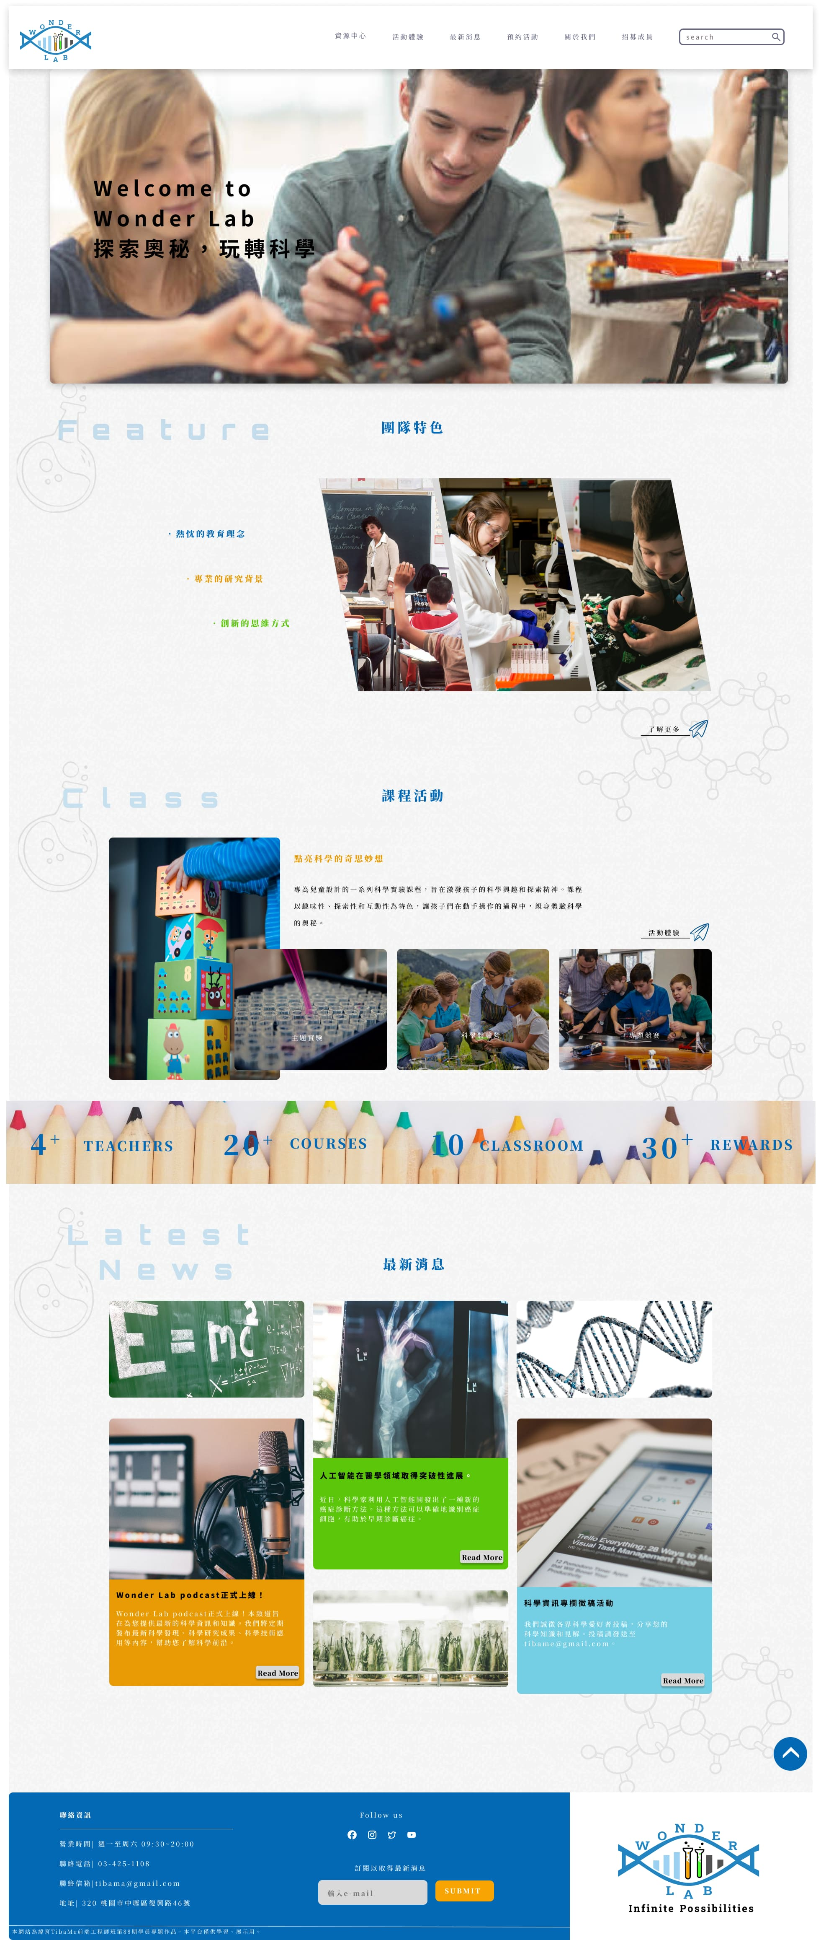
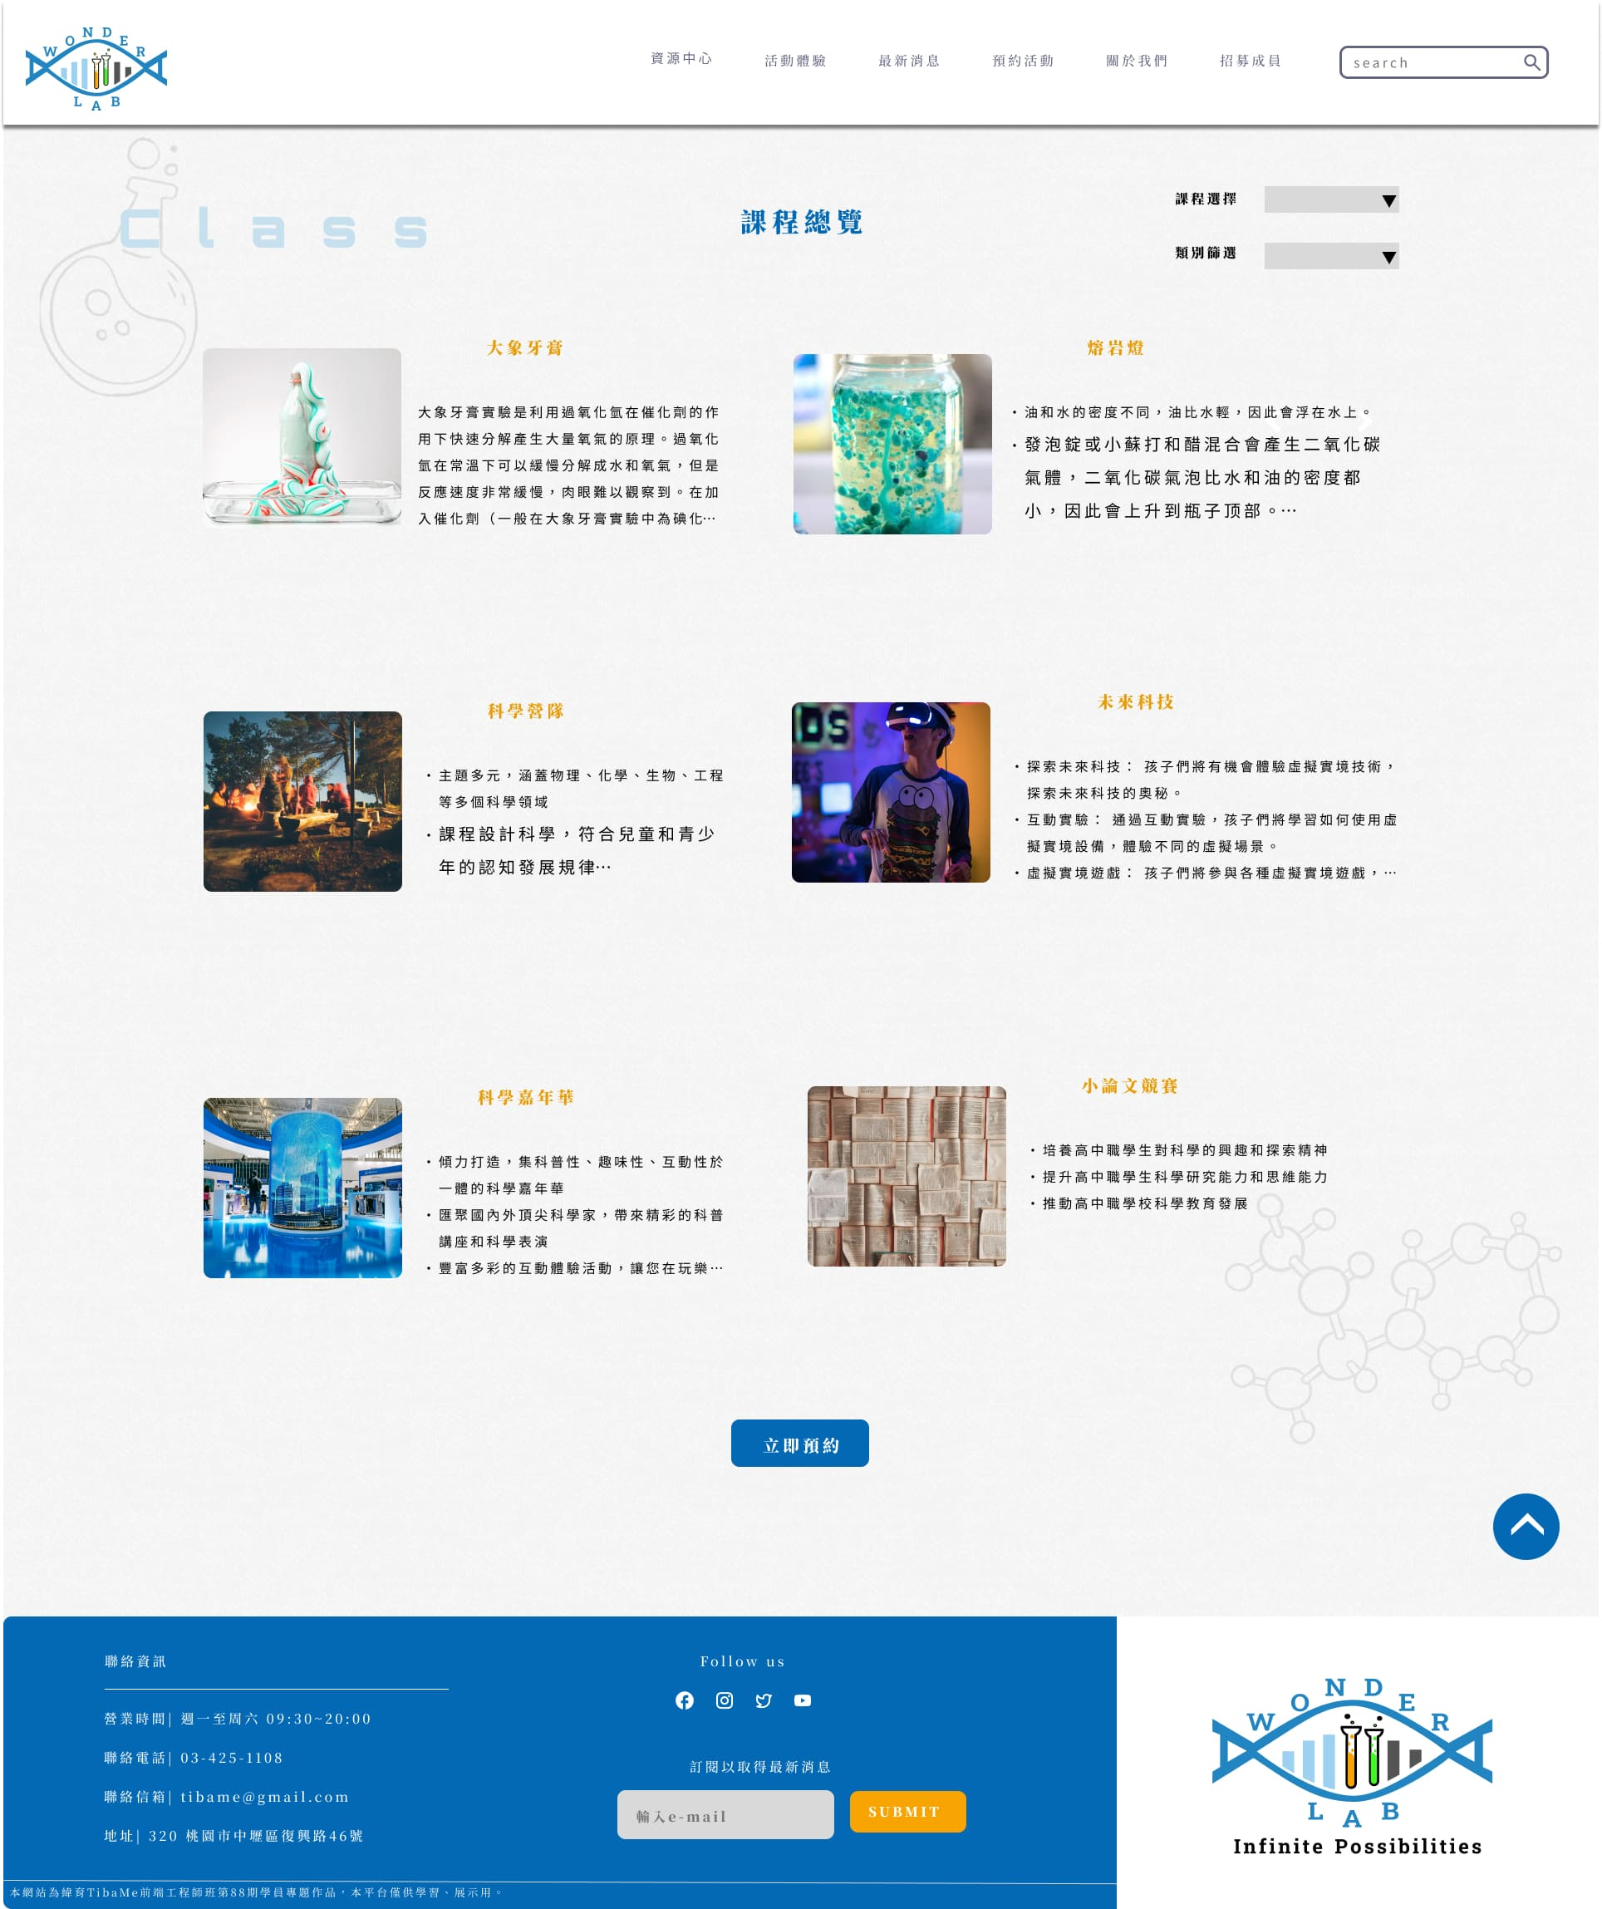
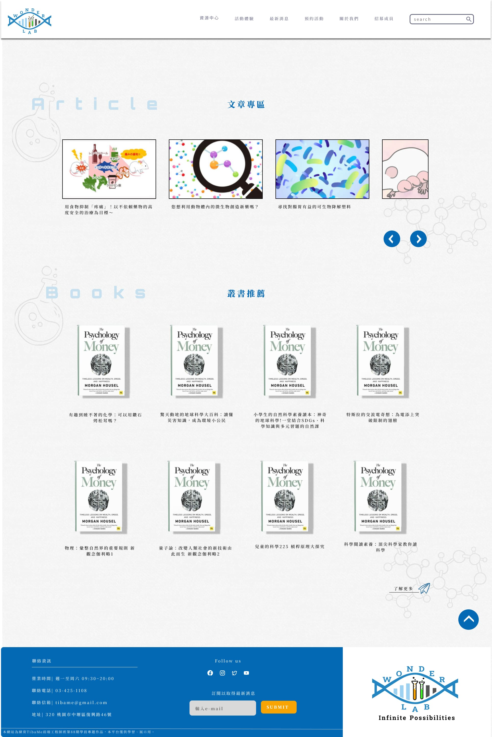
Mockup
首頁
資源中心
活動體驗

Slide 10
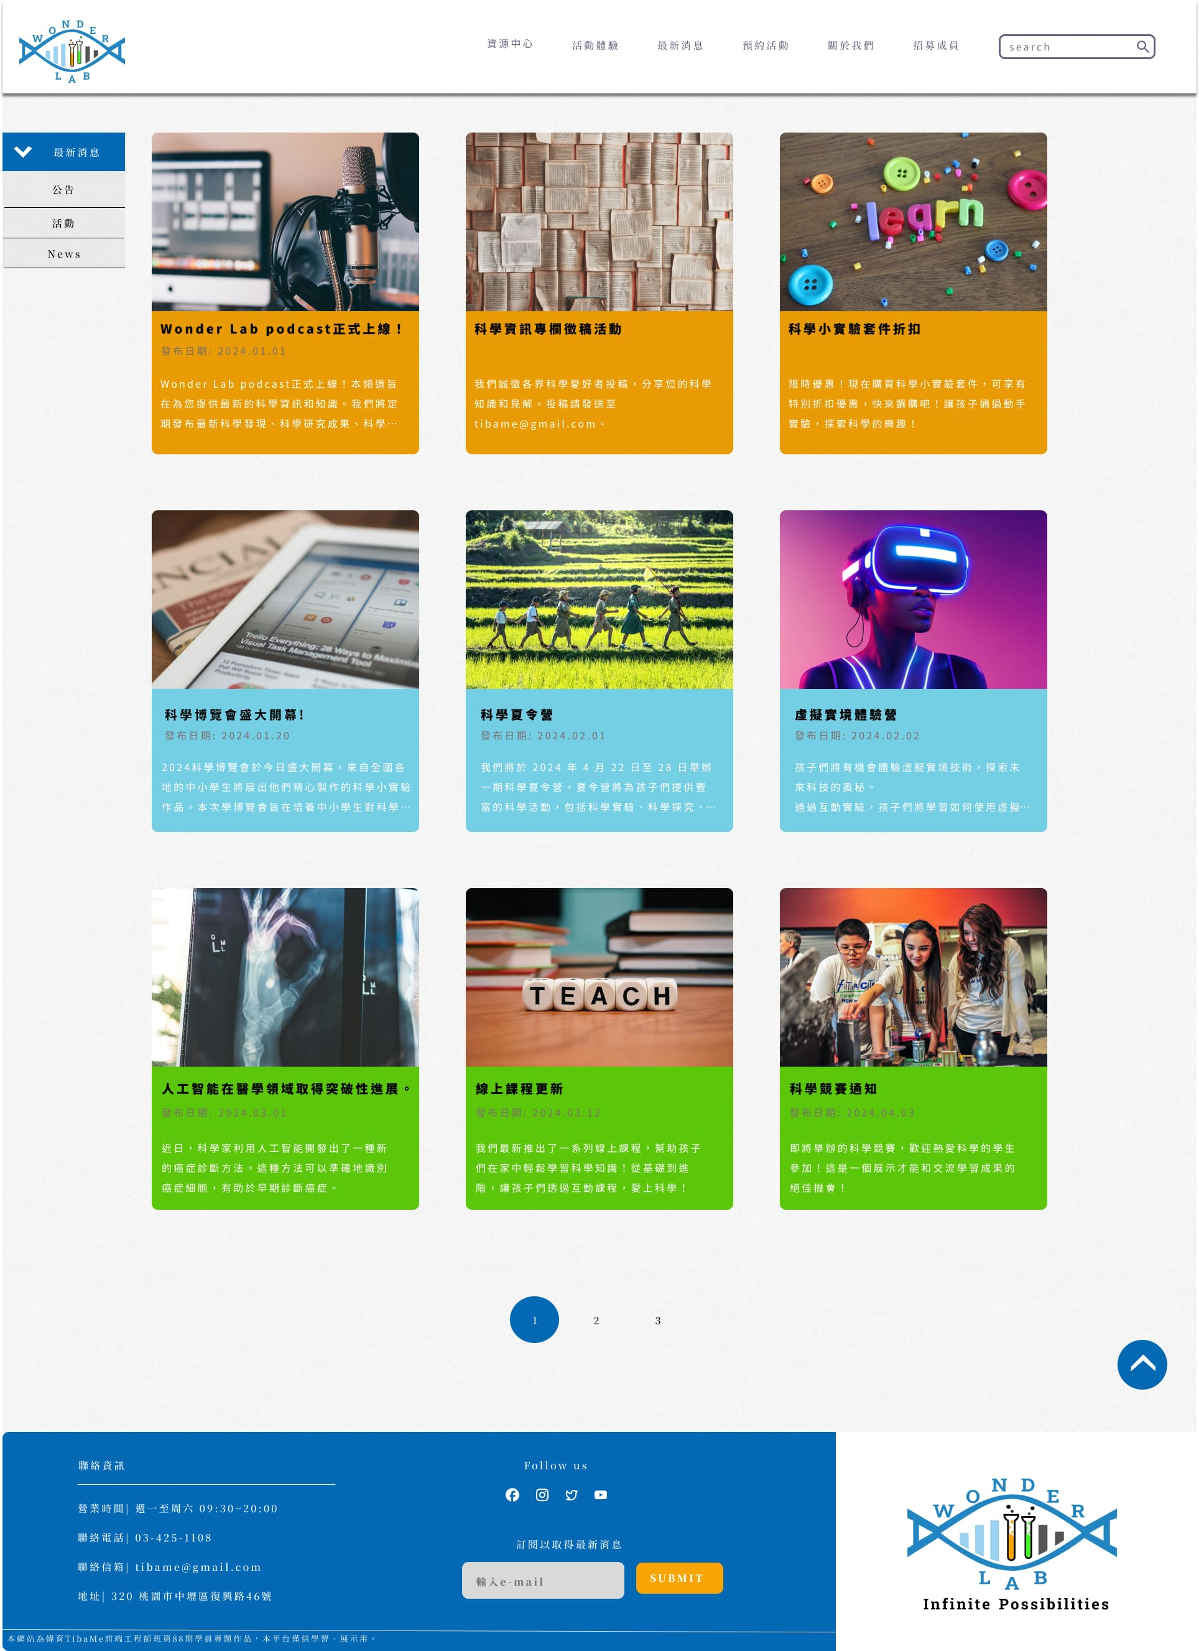
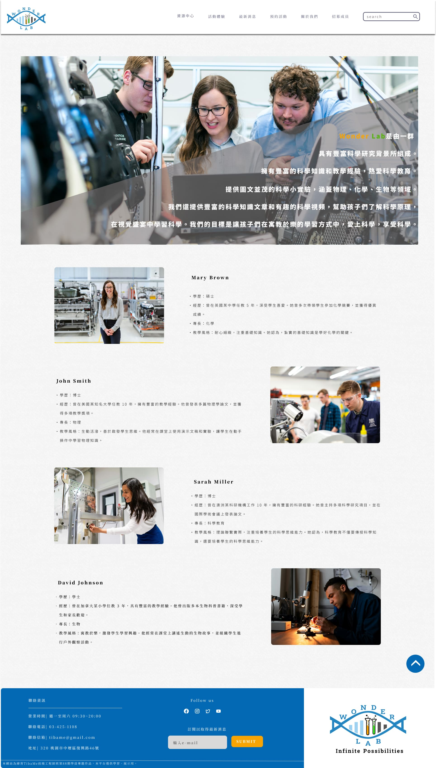
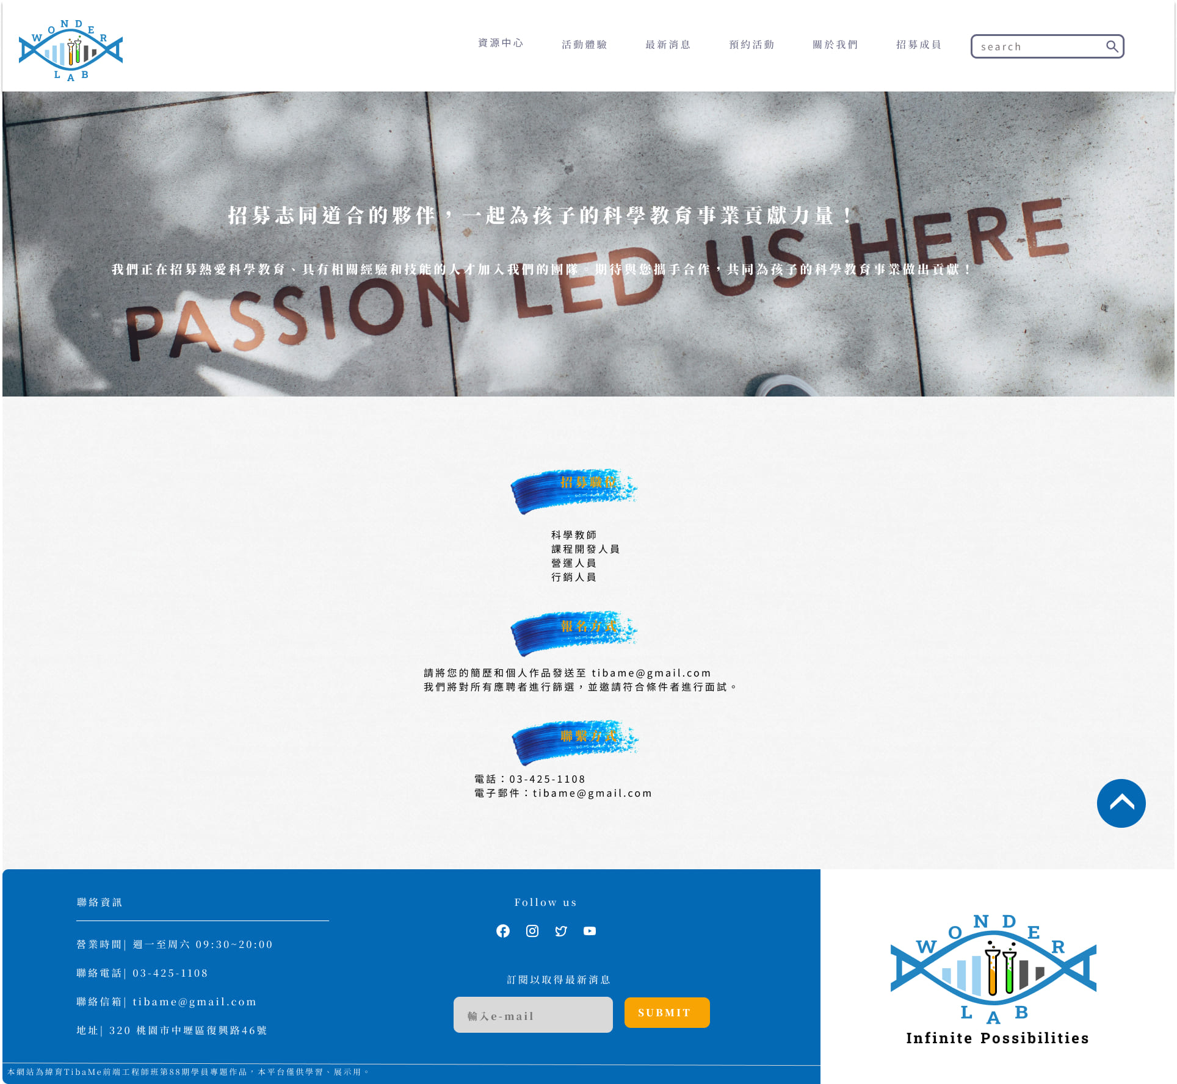
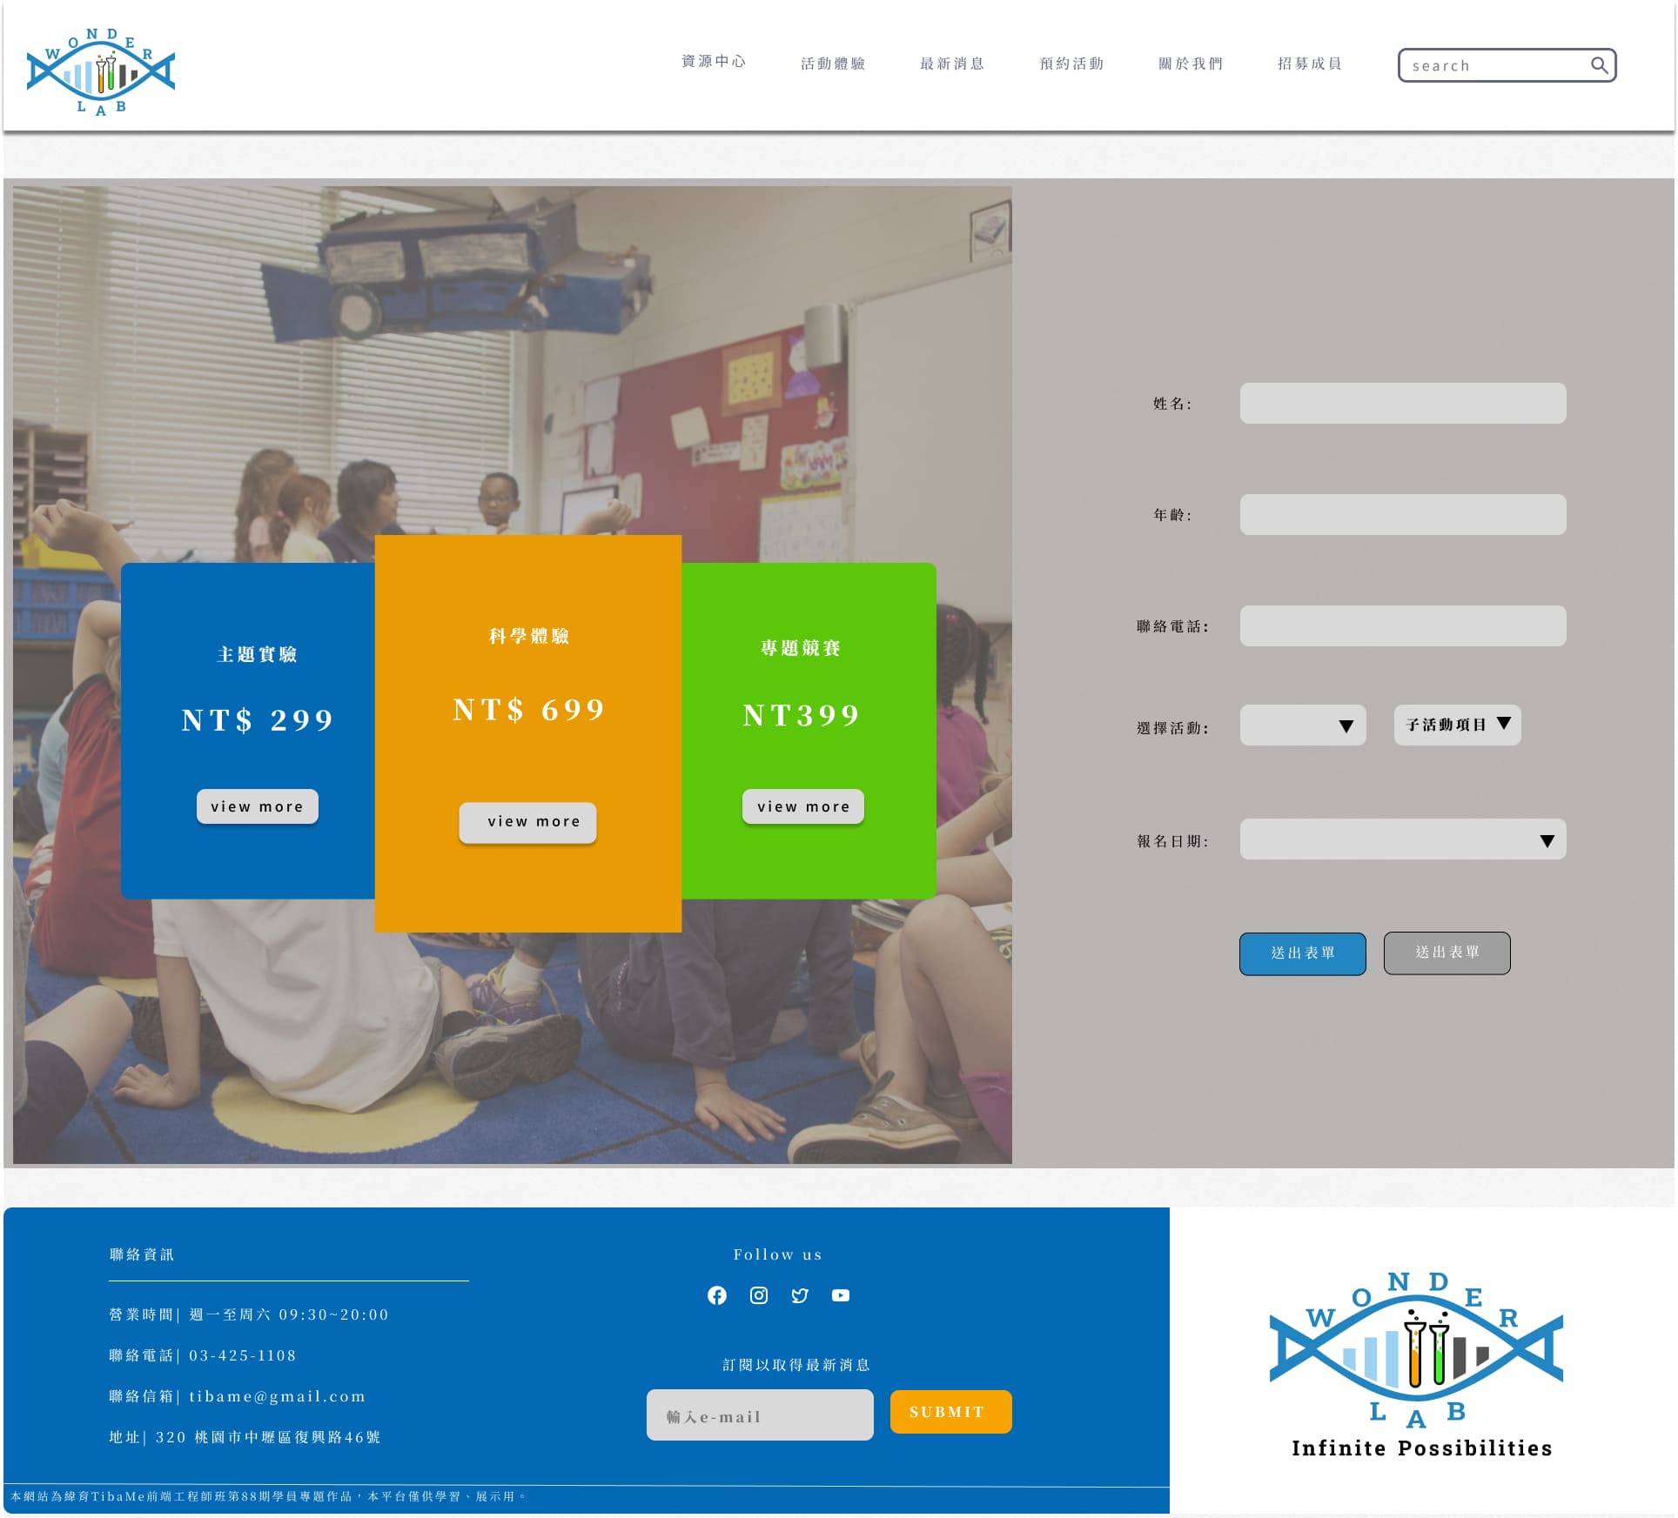
Mockup
最新消息
關於我們
招募成員
預約體驗

Slide 11
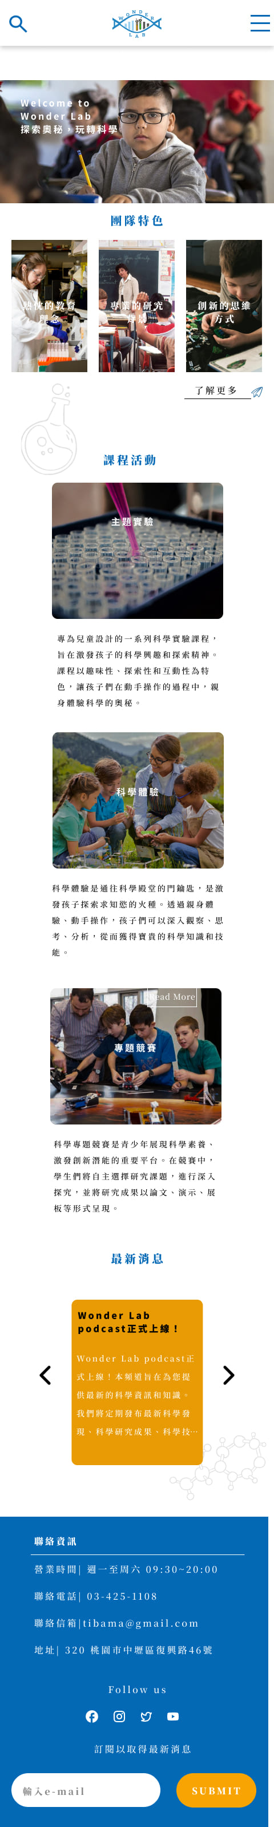
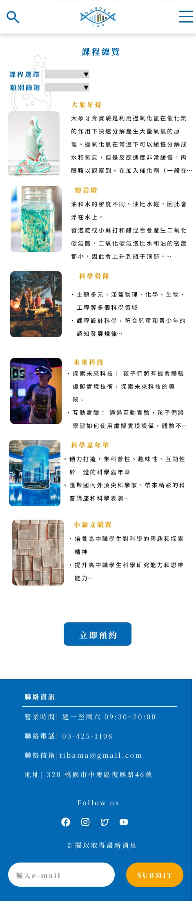
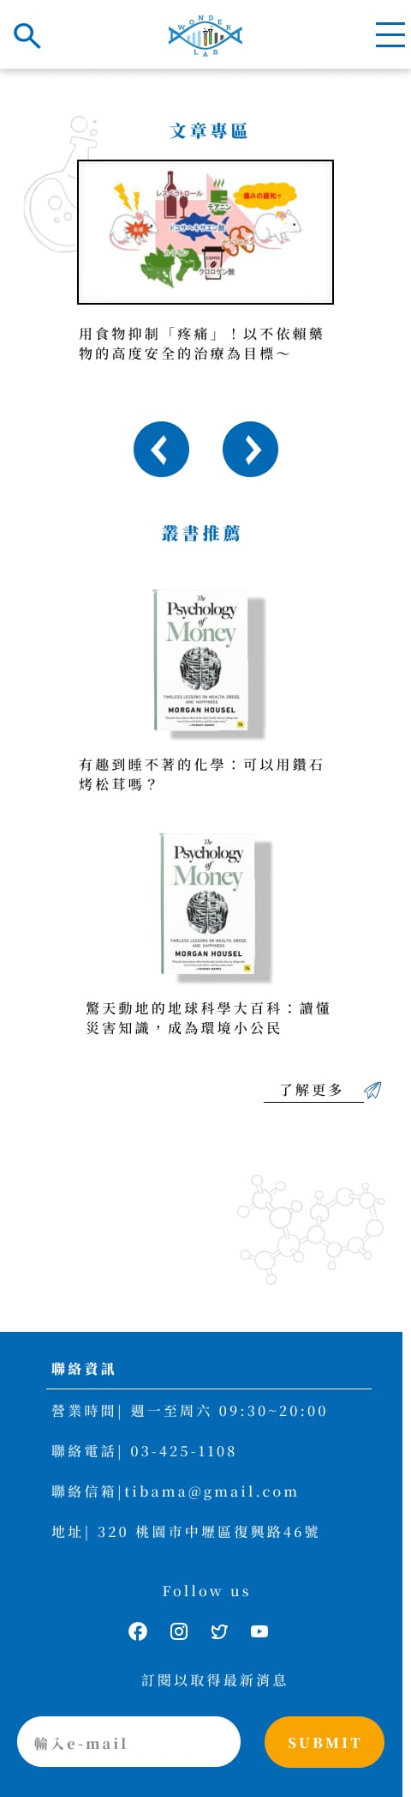
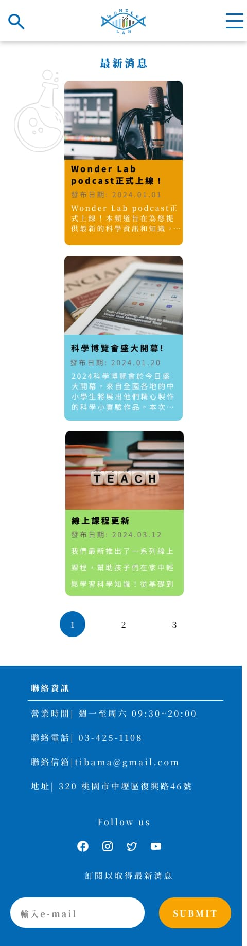
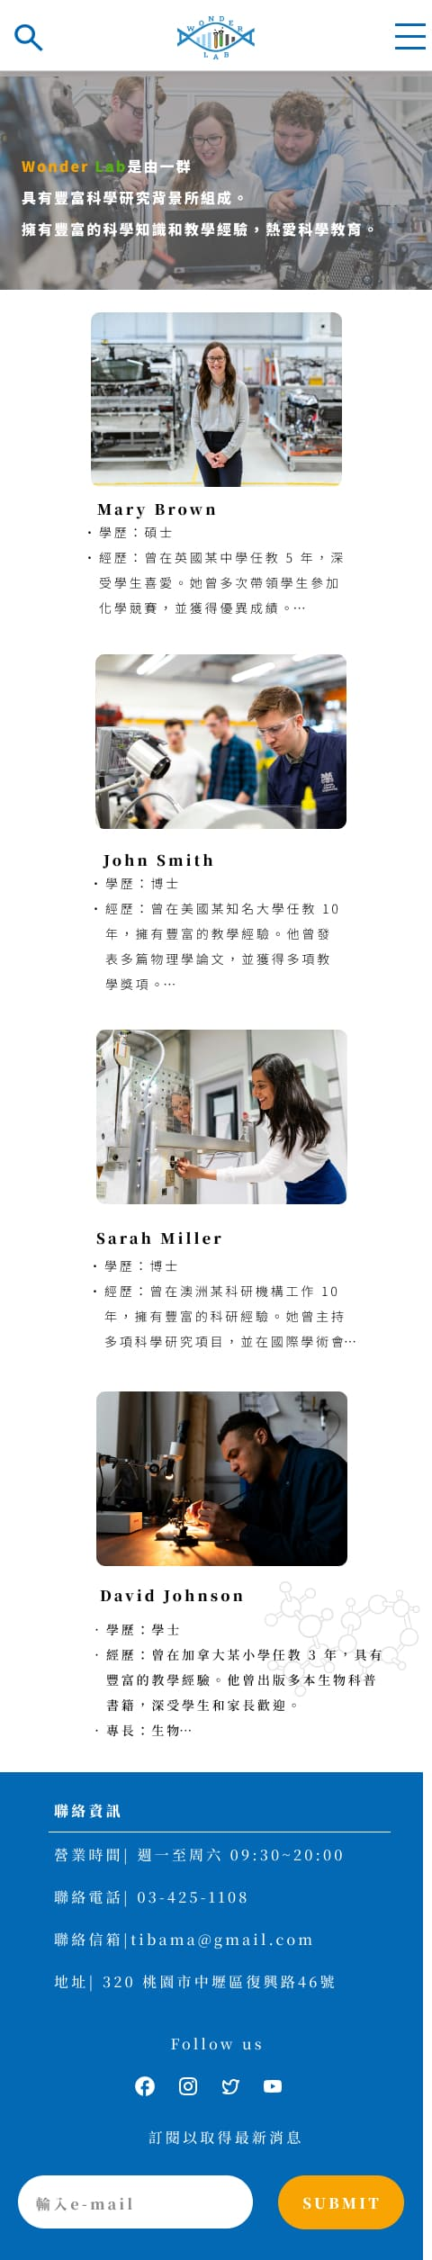
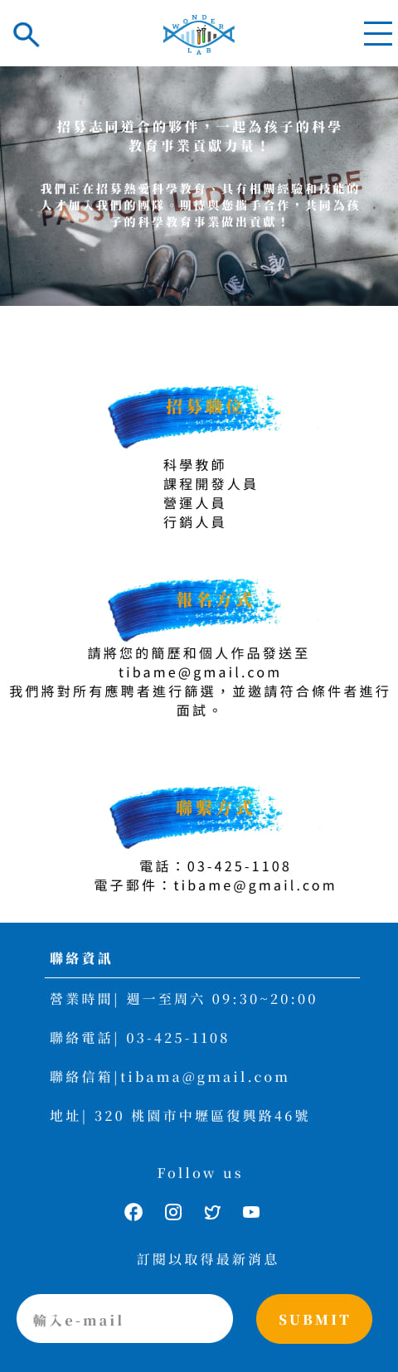
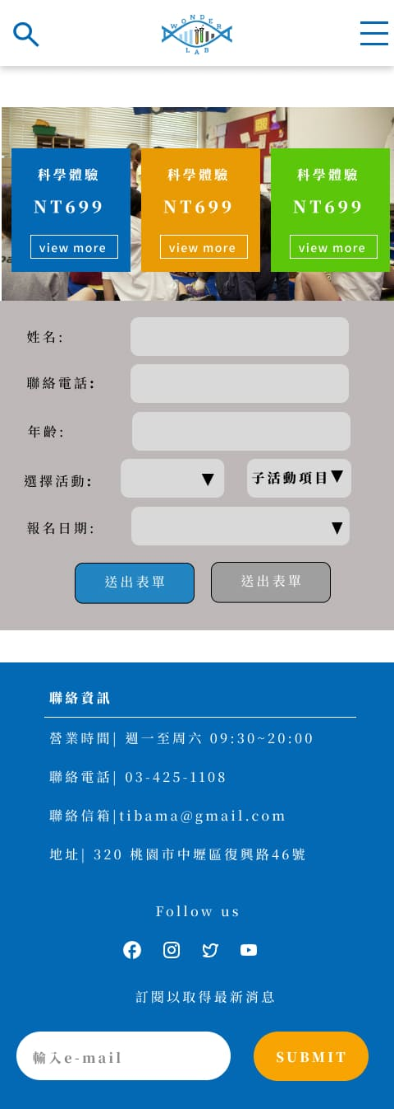
Mobile Mockup
首頁
資源中心
活動體驗
最新消息
關於我們
招募成員
預約活動

Slide 12
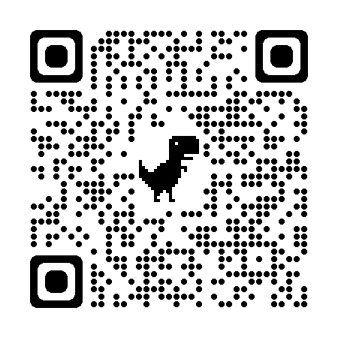
行動版網站
https://kamin72.github.io/wonder-lab/

Slide 13
參考網站
https://www.nicdarkthemes.com/themes/children/wp/demo/
https://sukawa-hoikuen.com/
http://preview.themeforest.net/item/baby-kids-education-primary-school-for-children/full_screen_preview/10240657
https://www.nicdarkthemes.com/themes/children/wp/demo/education/
https://www.nicdarkthemes.com/themes/children/wp/demo/education/home-2/
https://mech.w3.kanazawa-u.ac.jp/
https://demo.templatemonster.com/demo/78185.html
https://www.azabuderukui.info/project/plant-diversity/

Slide 14
Thank you for your listening

